Slide 1

Pics de pollution à Nantes: peut-on les prédire?
Aurélie Daviaud
S. Salom Gomis/ SIPA

Slide 2
Quand parle-t-on de pic de pollution?
L’indice ATMO
Ozone
Particules fines
Dioxyde d’azote
Dioxyde de soufre
0
1
2
3
4
5
6
7
8
9
10
Très bon à bon
Moyen à médiocre
Mauvais à très mauvais
Pic de pollution

Slide 3
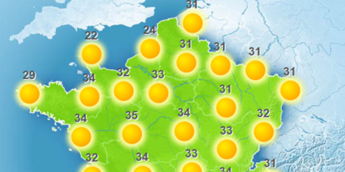
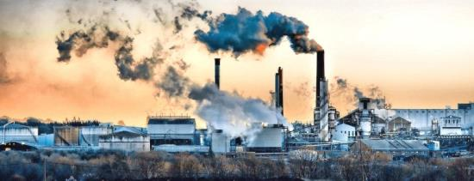
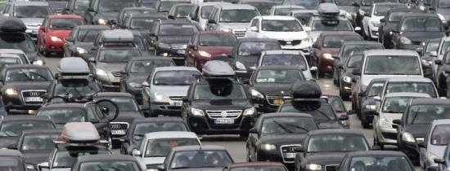
A quoi peut être due la pollution atmosphérique?
Météo (température, pluie, nuages, vent)
Rejets industriels (usines)
Trafic routier
…

Slide 4
D’où viennent les données?
http://data.nantes.fr/donnees/detail/indice-atmo-journalier-a-nantes/ (pollution)
https://donneespubliques.meteofrance.fr/?fond=produit&id_produit=90&id_rubrique=32 (météo)
http://www.education.gouv.fr/cid197/les-archives-calendrier-scolaire-partir-1960.html#Zones (calendrier scolaire)

Slide 5

But: prédire la qualité de l’air de la semaine à venir
Séries temporelles
tseries
forecast
Gif animé
Ggplot2
ggforce
plotly
Grid
animation
magick

Slide 6
Feature engineering:
'data.frame': 4383 obs. of 32 variables:
$ DATE : Date, format: "2005-01-01" "2005-01-02" ...
$ INDICE_ATMO : int 3 3 4 3 3 3 3 3 3 3 ...
$ year : int 2005 2005 2005 2005 2005 2005 2005 2005 2005 2005 ...
$ month_1 : int 1 1 1 1 1 1 1 1 1 1 ...
$ month_2 : int 0 0 0 0 0 0 0 0 0 0 ...
$ month_3 : int 0 0 0 0 0 0 0 0 0 0 ...
$ month_4 : int 0 0 0 0 0 0 0 0 0 0 ...
$ month_5 : int 0 0 0 0 0 0 0 0 0 0 ...
$ month_6 : int 0 0 0 0 0 0 0 0 0 0 ...
$ month_7 : int 0 0 0 0 0 0 0 0 0 0 ...
$ month_8 : int 0 0 0 0 0 0 0 0 0 0 ...
$ month_9 : int 0 0 0 0 0 0 0 0 0 0 ...
$ month_10 : int 0 0 0 0 0 0 0 0 0 0 ...
$ month_11 : int 0 0 0 0 0 0 0 0 0 0 ...
$ month_12 : int 0 0 0 0 0 0 0 0 0 0 ...
$ day : int 1 2 3 4 5 6 7 8 9 10 ...
$ wind : num 4.89 3.34 1.41 2.96 5.26 ...
$ tempC : num 11.2 7.88 3.14 3.76 10.81 ...
$ humidity : num 96.9 80.8 91.6 91.5 95.1 ...
$ cloud : num 97.5 61.67 8.57 60 98.75 ...
$ pres : num 102558 102985 103631 102971 102706 ...
$ rain24 : num 0.8 1 0 0.4 2.8 4.4 0.4 0.6 4.2 0.8 ...
$ weekday_dimanche: int 0 1 0 0 0 0 0 0 1 0 ...
$ weekday_jeudi : int 0 0 0 0 0 1 0 0 0 0 ...
$ weekday_lundi : int 0 0 1 0 0 0 0 0 0 1 ...
$ weekday_mardi : int 0 0 0 1 0 0 0 0 0 0 ...
$ weekday_mercredi: int 0 0 0 0 1 0 0 0 0 0 ...
$ weekday_samedi : int 1 0 0 0 0 0 0 1 0 0 ...
$ weekday_vendredi: int 0 0 0 0 0 0 1 0 0 0 ...
$ holidays : int 1 1 0 0 0 0 0 0 0 0 ...
$ goReturnHolidays: int 1 1 0 0 0 0 0 0 0 0 ...
$ polPeak : int 0 0 0 0 0 0 0 0 0 0 ...

Slide 7
Division des données
Approche statique
Train: 10 ans (2005 à 2014)
Validation: 1 an (2015)
Approche dynamique (fenêtre glissante )
Train: 11 ans (2005 à 2015)
Test: 7 jours sur 1 année restante (2016 )
Train
Test
t

Slide 8
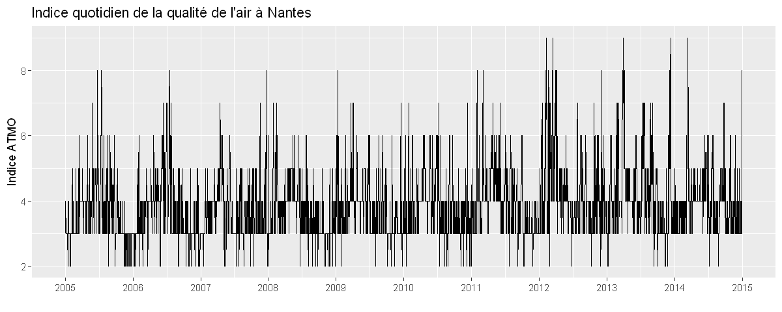

Slide 9
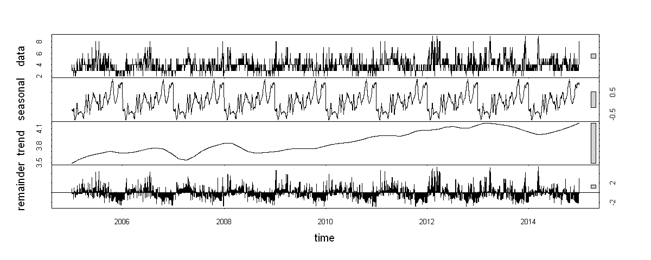
Décomposition de la série temporelle

Slide 10
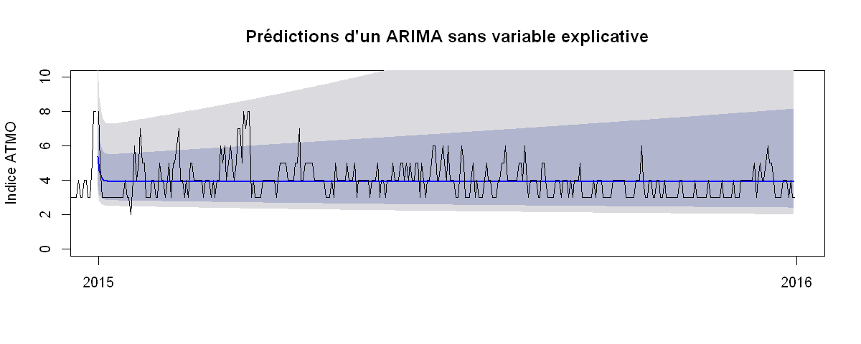
ARIMA
Réel
Prédit
 | RMSE | MAE | MAPE | Theil’s U
ARIMA | 0.99 | 0.70 | 17.7% | 1.01

Slide 11
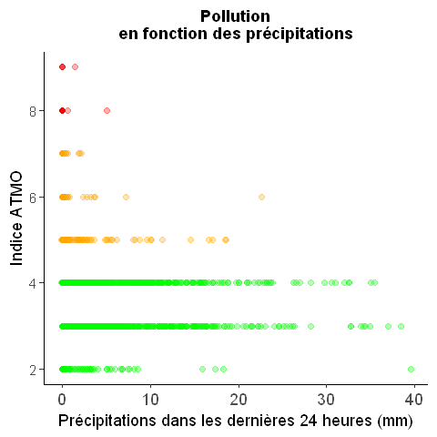
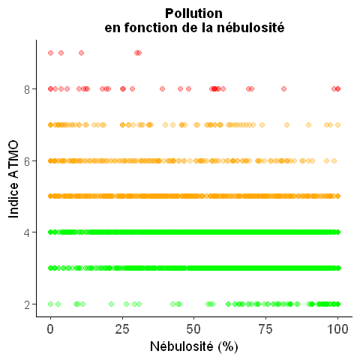
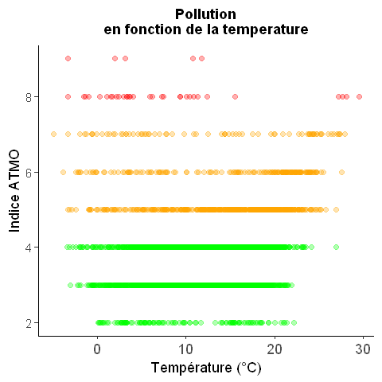
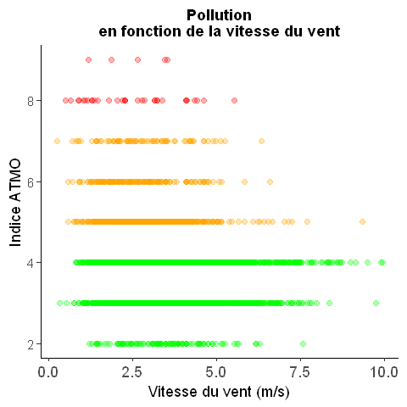
Visualisation des variables additionnelles

Slide 12
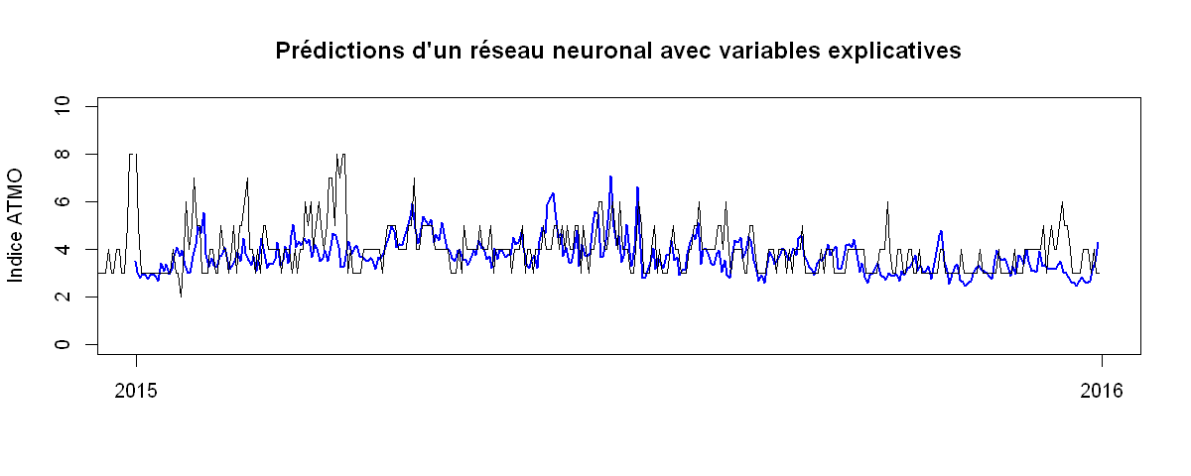
Réseau neuronal (feed forward network)
Réel
Prédit
 | RMSE | MAE | MAPE | Theil’s U
ANN+reg | 1.10 | 0.77 | 18.31% | 1.07

Slide 13
Validation par fenêtre glissante

Slide 14

Des questions?
https://github.com/AurelieDaviaud

